Slide 1

اسم المقرر
تقنية المعلومات 2
استاذ المقرر
أ/ محمد الجعفري
جامعة الملك فيصل
عمادة التعلم الإلكتروني والتعليم عن بعد
1

Slide 2
المحاضرة الثانية عشر
عنوان المحاضرة
الأنترنت والاتصالات
The Internet and Communication

Slide 3
محتوى المحاضرة
عرض المصدر Source
بنية عناوين الويب
متصفح الويب: اظهار واخفاء الصور
المحفوظات History
المواقع المفضلة Favourites
الاعتبارات الامنية للانترنت

Slide 4
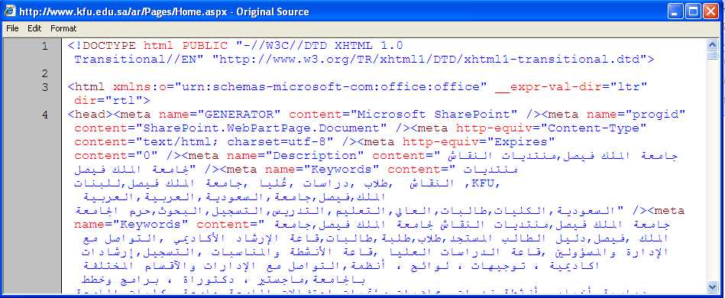
نافدة مستعرض الانترنت: عرض المصدر source
يمكنك معاينة مصدر الصفحة بصيغة HTML من خلال القائمة view ثم source

Slide 5
بنية عناوين الويب
كل مصدر على الانترنت له عنوانه الخاص به حيث تُعرف هذه العناوين بالاسم Uniform Resource Locator – URL.
لموقع الويب عنوان أساسي عند كتابته في المتصفح يتم استكماله لعرض صفحة الموقع الرئيسة.
تتألف عناوين الويب من قسمين رئيسين:
  القسم الأول يحدد طريقة الاسترجاع وعادة ما يسمى بروتوكول
  القسم الثاني يحدد موقع المصدر مثل موقع ويب وتتبع تركيبته قواعد نظام مجال الأسماء Domain Name System - DNS
  يفرق بين القسمين برمز النقطتين العمودية ":"
  مثال: http://kfu.efu.sa/...

Slide 6
بنية عناوين الويب: القسم الثاني من عنوان الويب
نظام مجال الأسماء Domain Name System - DNS
هو نظام تسمية ذات هيكلية هرمية مبني تدريجيا في قاعدة بيانات موزعة من أجل الحاسبات ومصادر الانترنت والشبكات الخاصة. وهو يربط المعلومات المختلفة بمجالات الأسماء المعينة لكل من الكيانات المشاركة.
يقوم بتحويل مجال الأسماء المفهوم من قبل الانسان إلى معرّف رقمي مرتبط بمعدات الشبكة بهدف تحديد موقعها وعنونة الأجهزة المنشرة عالميا.

Slide 7
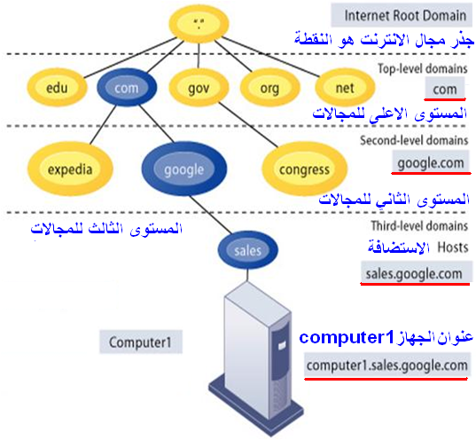
  بنية عناوين الويب: القسم الثاني من عنوان الويب
المستوى الأعلى: هو نوعان يتألف
من 3 أحرف للمؤسسات com ،edu،
أو من حرفين ويمثل الدول مثل sa ، lb.
ونمر من اليمين إلى اليسار من المستوى
الأعلى إلى المستويات الفرعية التي تمثل
مجالا تفرعية داخل المجال المتفرعة منه
مثل google هي مجال فرعي لـ com.
ونتابع هكذا حتى الوصول إلى الجهاز
المستضيف لموقع الويب مثلا.

Slide 8
بنية عناوين الويب: القسم الثاني من عنوان الويب
المستوى الأول:
يتكون من حرفين مثل:
  sa المملكة العربية السعودية.
  lb لبنان.
  us الولايات المتحدة الأمريكية.
  kw الكويت.
  qa قطر.
  ae الإمارات العربية المتحدة.
يتكون من 3 أحرف مثل:
  com مؤسسة تجارية.
  org إحدى المنظمات الدولية.
  net مجموعة تعني باختصاص.
  gov هيئة حكومية.
  mil الجهات العسكرية.
  edu مؤسسة تعليمية.

Slide 9
بنية عناوين الويب: القسم الثاني من عنوان الويب
مثال عن بنية عناوين الويب
subdomain name
protocol
http://www.kfu.edu.sa
word wide web top level domain

Slide 10
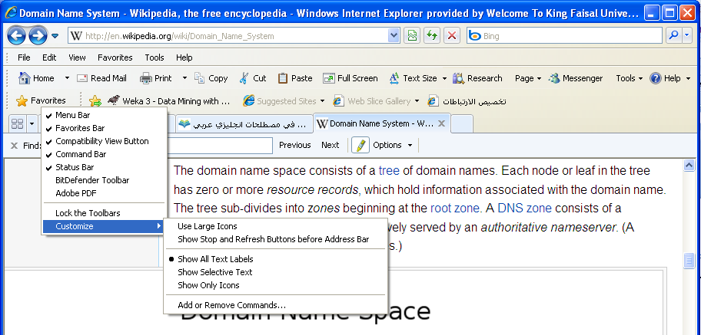

استعمل مستعرض الويب – أزرار أشرطة الأدوات
زر "للخلف" للرجوع للصفحة السابقة
إذا كنت تعرف عنوان الموقع الذي تريد استكشافه
فاكتبه في شريط العنوان
زر ”للأمام“ إذا كنا رجعنا للخلف ترجع للصفحة التي بعدها
مربع العنوان
زر إيقاف التحميل
زر تحديث الصفحة
زر لفتح وندوز مسنجر
زر للطباعة
قائمة مساعدة
زر لفتح "البريد الإلكتروني"
أزرار النسخ والقطع والإلصاق
قائمة تشبه قائمة الأدوات
قائمة لتحديد حجم الخط
زر يفتح المفضلة والمحفوظات
قائمة تحتوي خليط من الأوامر
زر للعرض على كامل الشاشة F11
زر يُظهر لوح بحث عن يمين أو يسار المتصفح
زر للذهاب إلى "الصفحة الرئيسة"
أزرار لبعض الصفحات المهمة اضفناها من المفضلة
تعديل أشرطة الأدوات

Slide 11
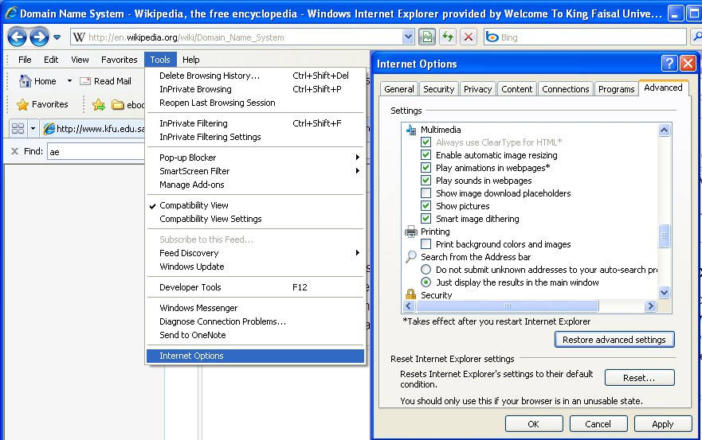
إخفاء / إظهار الصور في المتصفح
1
3
تحديد ما نريد تفعيله من عدمه
2
11

Slide 12
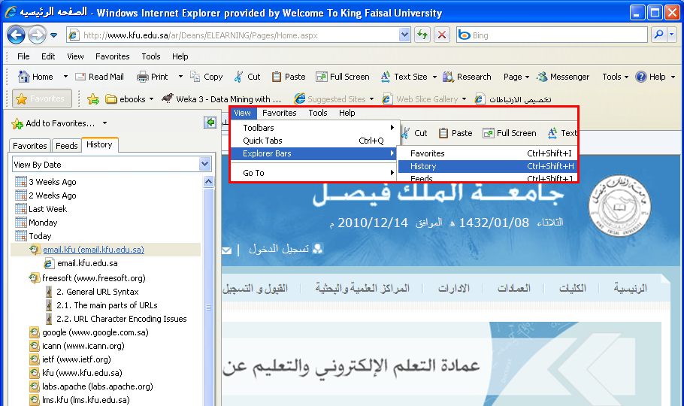
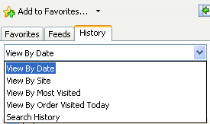
المحفوظات History
عبارة عن مجلد على القرص الصلب يحتوي على وصلات shortcuts إلى الصفحات التي زرناها قبل فترة محددة
يحتفظ لثلاثة أسابيع سابقة نفتح المراد منها وهي مرتبة حسب التاريخ هنا
كل الصفحات ضمن نفس الموقع يضعها في مجلد فرعي
نحدد الموقع المعني وننقر عليه لنفتحه ثم نختار الصفحة المراد زيارتها
يمكن ترتيب العناصر في المحفوظات بعدة طرق
من خلال القائمة
12

Slide 13
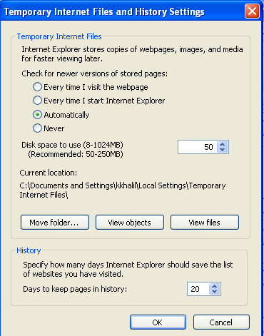
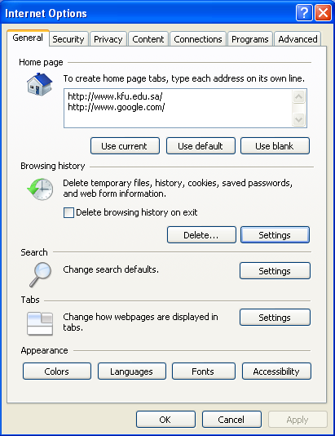
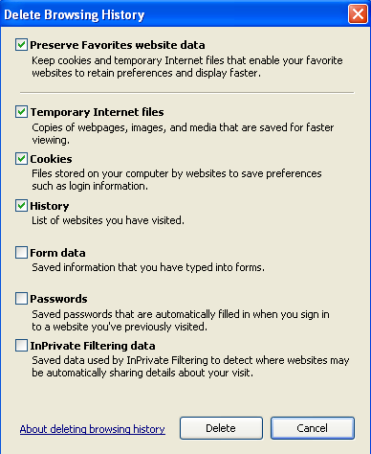
المحفوظات History
يمكن إدارة المحفوظات من قائمة الادوات ثم خيارات الانترنت وداخل التبويب عام – القسم Browsing history
نختار الذي نريد حذفه ثم نختار Delete أو نلغي الأمر مع نختار Cancel
13
نختار ما نريد عمله ثم ننفذ أو نتراجع

Slide 14
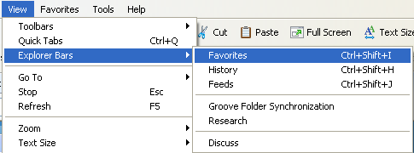
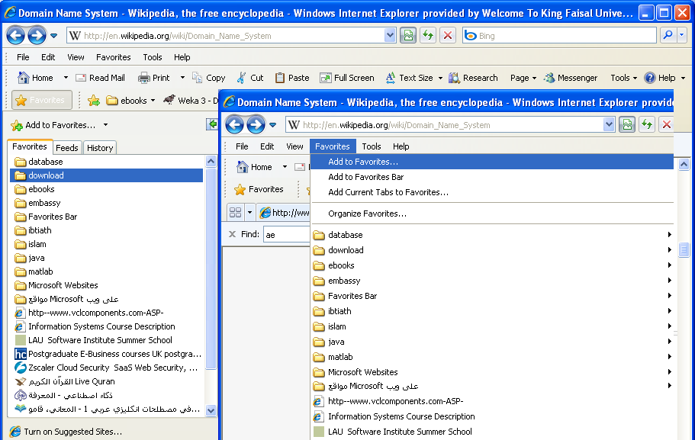
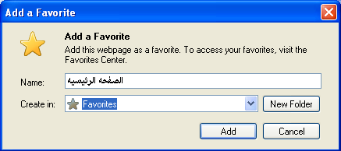
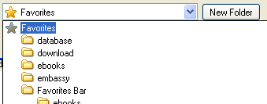
المفضلة Favorites
عبارة عن مجلد على القرص الصلب يحتوي على وصلات shortcuts إلى الصفحات التي نريد الرجوع لها لاحقا
لفتح صفحة من المفضلة
لإضافة الصفحة الحالية إلى المفضلة
لإضافة الصفحة الحالية إلى شريط المفضلة
لإضافة الصفحات الفتوحة إلى المفضلة
تحديد مكان الحفظ
لتنظيم المفضلة
إنشاء مجلد جديد

Slide 15
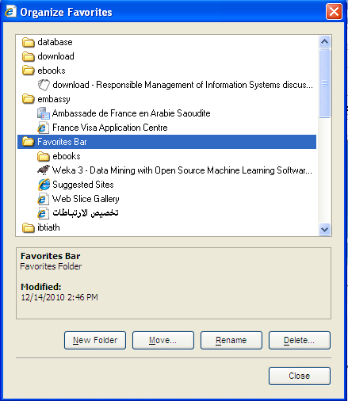
تنظيم المفضلة
يمكن التنقل بين مجلدات المفضلة لتحديد عنصر ما لتغيير اسمه أو حذفه (يطلب تأكيد) أوإنشاء مجلد جديد،
يمكن نقل عنصر أو مجلد إلى مجلد آخر مع إمكانية نقله إلى مجلد جديد تقوم بإنشاء قبل عملية النقل

Slide 16
الاعتبارات الأمنية Security Considerations
الأمن هو من أهم النواحي التي يتم الاهتمام بها عند استخدام الانترنت وذلك لحماية المعلومات الخاصة أو السرية من الوصول إليها. يجب الأخذ بالاعتبار:
التحكم بالوصول: تلجأ المؤسسات إلى إنشاء حسابات للمستخدمين مع كلمات سر كي يستطيعوا الوصول لمعلومات خاصة أو سرية.
الشهادات الرقمية: هي بطاقة إلكترونية للتثبت من الهوية عند التسوق أو إجراء معاملات أخرى على الانترنت. تقوم هيئة مستقلة، معترف بها وموثوقة بإصدار هذه الشهادات لإثبات أن المدعي هو بالضبط مَنْ يدعي بأن يكون.
وهي ترتكز على نظرية التشفير بالمفتاح العام حيث أن نظام هذا التشفير يرتكز على مفتاحين متكاملين الأول عام public والآخر خاص private يعملان معا. والهدف من هذه الشهادة هو الربط بأمانة بين مالكي مفتاحين عام/خاص. تتحقق الهيئة المُصدّرة للشهادة وتضمن لزائري المواقع أن الموقع موثوق وهم من يدعي بأن يكون وذلك لإجراء المعاملات عبره بطريقة آمنة.

Slide 17
الاعتبارات الأمنية Security Considerations
التشفير encryption: هو عملية تحويل البيانات من صيغة مفهومة إلى صيغة غير مقروءة ومفهومة. تستعمل لنقل البيانات الحساسة على الشبكة بطريقة آمنة.
فك التشفير decryption: هي العملية العكسية للتشفير حيث يتم تحويل البيانات المشفرة غير المقروءة (الناتجة عن التشفير) إلى صيغتها الأصلية (النص الأصلي).
الفيروسات: وهي برمجيات من عدة أنواع تسبب مشاكل أمنية لمستخدمي الانترنت والحاسبات عموما، يمكن الحماية منها من خلال:
  تنصيب برنامج مضاد للفيروسات مع تحديثة دائما
  عدم تحميل أي شيء من مواقع غير موثوقة، والانتباه للرسائل البريدية المشبوهة وذات المرفقات الخطيرة.

Slide 18
الاعتبارات الأمنية Security Considerations
احتيال على الانترنت internet fraud: هو اي نوع من أنواع الخدع أو الحيل التي تستخدم خدمة أو أكثر من خدمات الانترنت، كغرف المحادثة أو البريد الإلكتروني أو أي موقع ويب من أجل توجيه نداءات خادعة إلى ضحايا محتملين على الانترنت. عادة ما يهدف المحتال إلى سلب أموال الضحايا كسرقة أرقام بطاقاتهم الإئتمانية أو جعلهم يرسلون المال له. أو دفعهم إلى الكشف عن معلومات شخصية بهدف التجسس أو انتحال الشخصية أو الحصول على حسابهم الخاص في أي جهة. وهي أنواع منها تزوير البريد الإلكتروني، تزوير موقع ويب، خداع المعاملات المالي، خدع النقر بالفأرة، خدع فرص العمل في المنزل والخداع التضامني.
الحماية: تأكد من عناوين المواقع (البنوك) التي تتعامل معها، تعامل مع مواقع آمنة تستعمل https، لا ترسل تفاصيل بطاقة الائتمان من دون تشفير، إحذر من أي شيء غير طبيعي. استعمال جدار ناري لحمايتك ومراقبة التراسل.

Slide 19
الاعتبارات الامنية للانترنت
البرامج الضارة Malware
  وهي مجموعة من البرامج التي تلحق الأضرار بأجهزة الحاسوب المتصلة بشبكة الانترنت دون علم المستخدم أو رغبته
برامج التجسس Spyware
  هي برامج حاسوبية تثبت خلسة على أجهزة الحاسوب للتجسس على المستخدمين , وتراقب هذه البرامج سلوك المستخدمين وتجمع مختلف المعلومات الشخصية
  يمكن لهذه البرامج أن تسيطر على الحاسوب وتتحكم به وتقوم بعدة مهام مثل تركيب برامج إضافية

Slide 20
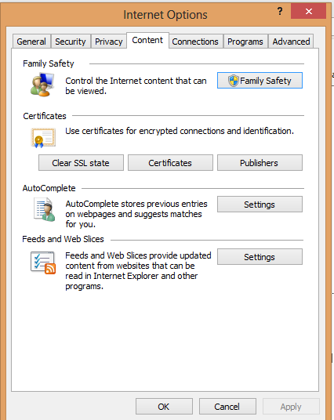
الاعتبارات الامنية للانترنت
إعدادات حماية الاسرة بالمتصفح
  يمكن استخدام هذه الإعدادات
  للمساعدة في حماية الأطفال
  من محتويات الانترنت الضارة
  كما هو ظاهر في الصورة لطريقة
  إعداد الحماية

Slide 21

بحمد الله

